Slide 1

MODELOS DE NEGOCIO Y STARTUPS
TEMA 10
DISEÑO DE EXPERIMENTOS Y MÉTRICAS
Diseño de experimentos y métricas
Campañas
Plan de actividades
Diseño de métricas
Planteamiento de objetivos

Slide 2
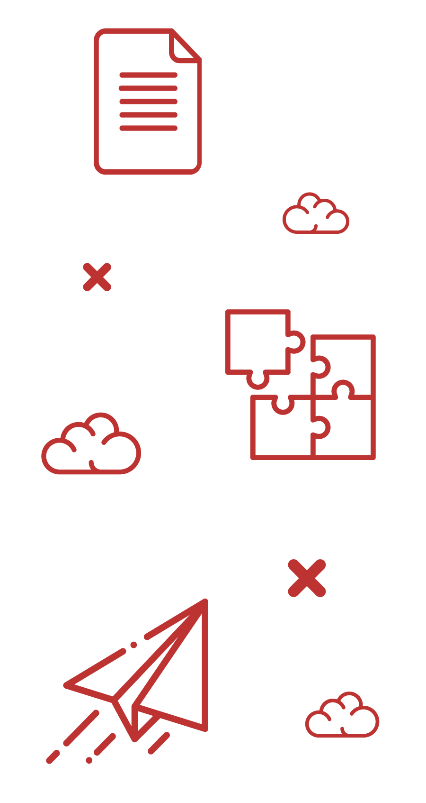
INTRODUCCIÓN
DE LA SESIÓN

Slide 3
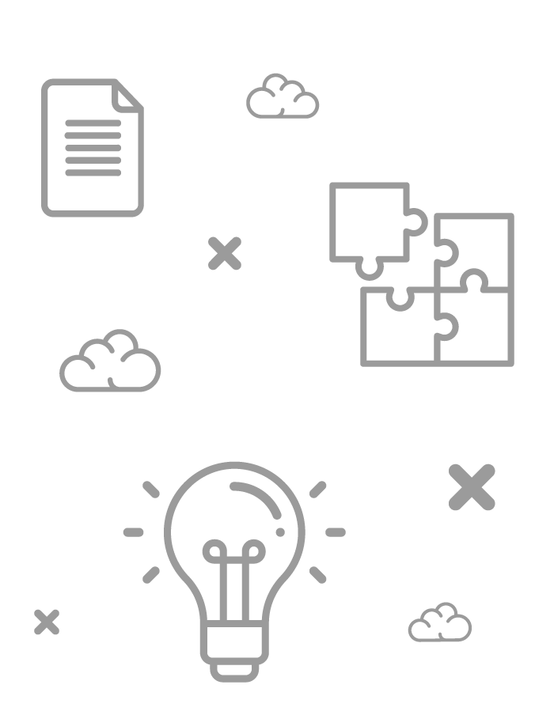
+ INTRODUCCIÓN
Así como hemos visto en las sesiones anteriores, para validar un modelo de negocio o startup, debemos hacer experimentos con el Producto Mínimo Viable (MVP).
Un Producto Mínimo Viable, es una versión del producto con suficientes características para atraer a los primeros usuarios y validar una idea de producto con el menor esfuerzo posible.
Importancia:
Validar hipótesis con el menor costo.
Obtener feedback temprano de los usuarios.
Evitar el desperdicio de recursos en productos no viables.
En esta sesión, aprenderemos sobre el diseño de experimentos para planificar cómo se recogerán los datos y cómo se medirán los resultados para validar las hipótesis del MVP.

Slide 4
DISEÑO DE EXPERIMENTOS Y MÉTRICAS

Slide 5
+ DISEÑO DE EXPERIMENTOS Y MÉTRICAS
PASOS:
FORMULACIÓN DE HIPÓTESIS:
Define lo que esperas que tu MVP logre.
Ejemplo: "Si lanzamos una aplicación de entrega de comida, los usuarios la usarán al menos dos veces por semana."
IDENTIFICACIÓN DE VARIABLES:
Aspectos del producto que puedes cambiar; p. ej.: funcionalidad de la app
Lo que estás midiendo; p. ej.: frecuencia de uso
SELECCIÓN DEL MÉTODO EXPERIMENTAL:
Pruebas A/B
Entrevistas de usuario
Encuestas
1
2
3
IMPLEMENTACIÓN Y RECOLECCIÓN DE DATOS:
Desarrollar el MVP con las características mínimas
Lanzar el experimento y recoger datos de uso, feedback, etc.
ANÁLISIS DE RESULTADOS:
Comparar los resultados obtenidos con las expectativas.
Determinar si la hipótesis se valida o necesita ajustes.
4
5

Slide 6
CAMPAÑAS

Slide 7
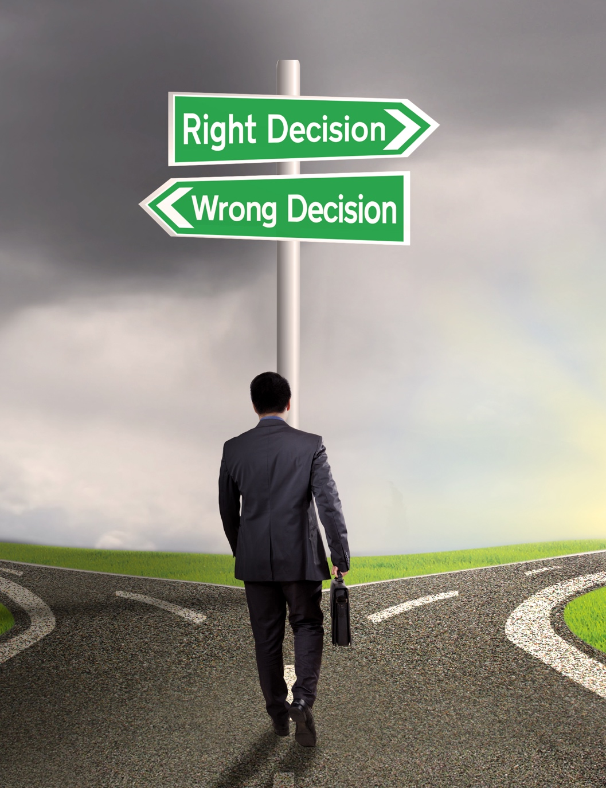
+ CAMPAÑAS
ÉXITO
OBJETIVOS DE LAS CAMPAÑAS
El tipo de campaña es uno de los elementos MÁS IMPORTANTES en el diseño de experimentos con el MVP, y que va a influir directamente en el éxito (o fracaso).
El objetivo de la campaña es fundamental porque nos dirigiremos a usuarios con mayor probabilidad de realizar la acción que quedamos.
Los objetivos de las campañas pueden ser: ¿Awareness? ¿Visitar la web? ¿Promocionar un evento? ¿Interacciones en un post? ¿Leads? ¿Ventas?
FRACASO

Slide 8
+ CAMPAÑAS
RECONOCIMIENTO
TRÁFICO
INTERACCIÓN
Muestra tus anuncios a las personas que tengan más probabilidades de recordarlos.
Ideal para:
Alcance: Llega a personas con más probabilidades de ver tu vídeo.
Reconocimiento de marca: Llega a las personas con más probabilidades de recordar tu marca.
Reproducciones de video: Llega a personas con más probabilidades de ver tu vídeo.
Reconocimiento de la ubicación de la tienda: Llega a las personas mediante la ubicación física de tu empresa, organización o conjunto de tiendas.
Dirige a más personas a un destino determinado, como tu sitio web, aplicación o evento de Facebook.
Clics en el enlace: Consigue que las personas hagan clic en un enlace a tu sitio web, aplicación o evento de Facebook.
Visitas a la página de destino: Consigue que las personas vean el contenido en tu página de destino.
Chats: Envía a la gente a Messenger, Instagram o WhatsApp para iniciar una conversación contigo.
Llamadas: Consigue que te llamen las personas que puedan estar interesadas en tu empresa.
Consigue más mensajes, compras a través de mensajes, reproducciones de vídeo, interacciones con publicaciones o respuestas al evento.
Chats: Anima a las personas a iniciar una conversación contigo o inicia una compra a través de aplicaciones de mensajes.
Reproducciones de video
Interacción con publicaciones
Conversiones: Consigue que la gente vea contenido, se ponga en contacto con tu empresa, añada productos a una lista de deseos o realice otra acción en tu sitio web o aplicación.
Llamadas: Consigue que te llamen las personas que puedan estar interesadas en tu empresa.

Slide 9
+ CAMPAÑAS
CLIENTES POTENCIALES
PROMOCIÓN DE APLICACIÓN
VENTAS
Capta clientes potenciales para tu empresa o marca.
Ideal para:
Formularios instantáneos: Encuentra personas que rellenen un formulario para compartir su información de contacto y otros detalles.
Messenger e Instagram: Encuentra personas que quieran compartir su información de contacto y otros detalles a través del chat.
Conversiones: Consigue que la gente comparta su información de contacto, rellene un formulario de registro, envíe una solicitud o realice otra acción en tu sitio web o aplicación.
Llamadas: Consigue que te llamen las personas que puedan estar interesadas en tu empresa.
Encuentra nuevas personas que instalen tu aplicación y sigan usándola.
Ideal para:
Descargas de la aplicación: Consigue que se descargue tu aplicación.
Eventos de la aplicación: Consigue que se haga una compra en la aplicación o se realice otra acción en tu aplicación.
Encuentra personas con probabilidades de comprar tu producto o servicio.
Conversiones: Consigue que la gente añada un artículo a su carrito, haga una compra, inicie una suscripción o realice otra acción en tu sitio web o aplicación.
Ventas del catálogo: Consigue que se compren productos o servicios de tu catálogo.
Redes sociales: Consigue que las personas inicien compras desde las diferentes redes sociales.
Llamadas: Consigue que te llamen las personas que puedan estar interesadas en tu empresa.

Slide 10
PLAN DE ACTIVIDADES

Slide 11

+ PLAN DE ACTIVIDADES
CONCEPTO
El plan de actividades es un cronograma detallado de las acciones necesarias para desarrollar y lanzar el MVP.
Un plan de actividades es una hoja de ruta detallada que guía la ejecución de un proyecto o campaña, asegurando que todas las tareas necesarias se completen de manera eficiente y dentro del tiempo establecido.

Slide 12
+ PLAN DE ACTIVIDADES
COMPONENTES
Actividades: Explicar las tareas a desarrollar por semana
Objetivo: Establecer el objetivo a cumplir con esas actividades
Responsable: Asignar un responsable del cumplimiento de actividades y objetivos
Participantes: Asignar participantes del equipo que aportarán en dichas actividades
Recursos: Identificar otros recursos como materiales, equipos, sistemas y dinero.
Cronograma: Definir fechas de inicio y fin para las actividades.
Evaluación y ajuste: Revisar y ajustar el plan según sea necesario, basado en el feedback y los resultados obtenidos.

Slide 13
+ PLAN DE ACTIVIDADES
EJEMPLO
 | Actividades | Métrica | Objetivo | Responsable | Participantes
Semana 9
Semana 10 | 3 posts simples, 1 reel | Likes | 70 | Sharon | Renzo, Carlo, Arturo y Nicole
Semana 11 | 5 posts simples, 1 carrusel | % conversión | 60% | Arturo | Nicole, Carlo, Boris y Mayra
Semana 12 | Historias
Semana 13 | Encuesta, 1 reel | Leads | 250 | Nicole | ….
Semana 14 | 1 vídeo
Semana 15 | Evento
Semana 16 | Evaluación final

Slide 14
DISEÑO DE MÉTRICAS

Slide 15
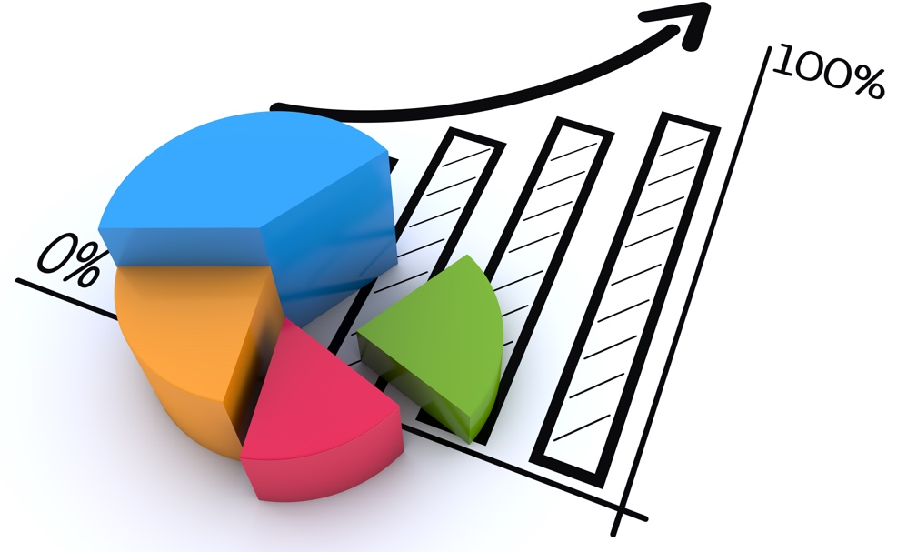
+ DISEÑO DE MÉTRICAS
CONCEPTO
Las métricas son herramientas cuantitativas para medir el éxito de tu PMV y los experimentos asociados.
El diseño de métricas es crucial para el éxito de cualquier campaña, porque proporciona las herramientas necesarias para medir, analizar y mejorar el rendimiento y la efectividad de las estrategias implementadas.

Slide 16
+ DISEÑO DE MÉTRICAS
TIPOS DE MÉTRICAS -Métricas de vanidad:
01
LIKES:
Número total de 'Me Gusta' que recibe una página o una publicación. Indica el nivel de interés y aprobación de los usuarios hacia el contenido de la página. Un alto número de 'Me Gusta' sugiere que el contenido es atractivo para la audiencia.
02
ALCANCE:
Número de personas únicas que han visto las publicaciones de la página. Esta métrica muestra cuántas personas han sido expuestas al contenido. Un mayor alcance significa una mayor visibilidad de la marca.
03
VISITAS:
Número de veces que los usuarios han visitado la página de Facebook. Las visitas a la página indican el interés en explorar más contenido de la marca. Es un buen indicador del atractivo general de la página.
04
PUBLICACIONES:
Cantidad y tipo de contenido publicado en la página, incluyendo texto, imágenes, videos y enlaces. La variedad y frecuencia de las publicaciones pueden afectar el compromiso y el alcance de la página. Es crucial mantener una estrategia de contenido regular y variada.

Slide 17
+ DISEÑO DE MÉTRICAS
TIPOS DE MÉTRICAS - Métricas de Tracción:
01
USUARIOS ACTIVOS DIARIOS/SEMANALES (DAU/WAU):
Mide la cantidad de usuarios únicos que interactúan con la marca diariamente o semanalmente.
02
TASA DE RETENCIÓN:
Porcentaje de usuarios que continúan interactuando con la marca después de su primera exposición.
03
Tasa de Conversión:
Porcentaje de usuarios que realizan una acción deseada (por ejemplo, visita al sitio web, clic en un anuncio).
TIPOS DE MÉTRICAS - Métricas de Valor:
01
NET PROMOTER SCORE (NPS):
Índice que mide la lealtad del cliente basándose en la pregunta de recomendación.
02
TASA DE CHURN:
Porcentaje de usuarios que dejan de interactuar con la marca.
03
VALOR DEL CICLO DE VIDA DEL CLIENTE (CLV):
Ingreso promedio generado por un cliente a lo largo de su relación con la marca.

Slide 18
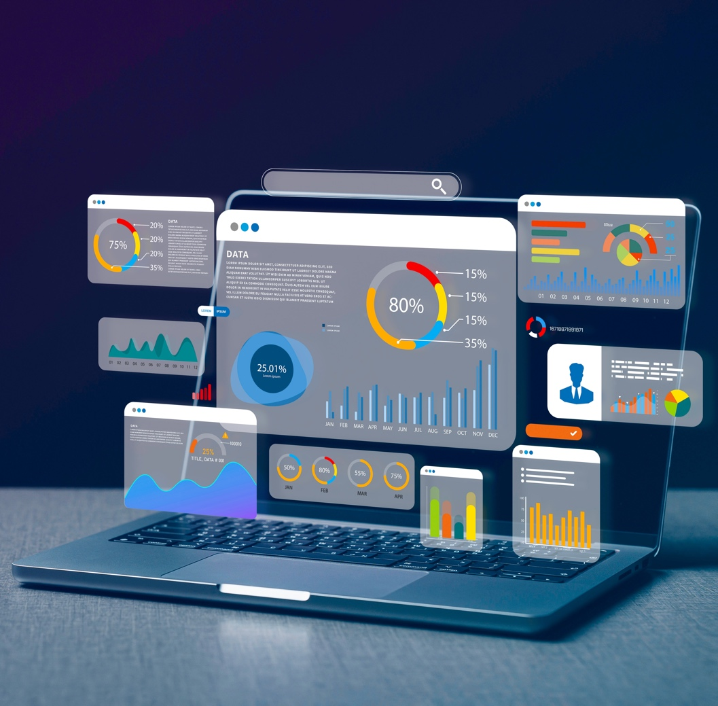
+ DISEÑO DE MÉTRICAS
TIPOS DE MÉTRICAS - Métricas de Ejecución:
Tiempo de Carga de la App: Tiempo promedio que tarda en cargar la aplicación móvil de la marca.
Tasa de Error: Frecuencia de errores técnicos que ocurren al interactuar con la marca.
Uptime del Sistema: Porcentaje de tiempo que la plataforma de la marca está operativa y accesible.

Slide 19
PLANTEAMIENTO DE OBJETIVOS

Slide 20
+ PLANTEAMIENTO DE OBJETIVOS
CONCEPTO:
Definir objetivos claros y específicos que orienten los esfuerzos de validación del PMV.
CARACTERÍSTICAS DE LOS OBJETIVOS (SMART):
Específicos (Specific): Claros y concretos.
Ejemplo: "Incrementar la tasa de retención de usuarios en un 20% en tres meses”.
Medibles (Measurable): Cuantificables para evaluar el progreso.
Ejemplo: "Obtener al menos 1000 descargas en el primer mes”.
Alcanzables (Achievable): Realistas y posibles de lograr con los recursos disponibles.
Ejemplo: "Realizar 20 entrevistas de usuario en dos semanas”.
Relevantes (Relevant): Importantes para el negocio y alineados con las metas a largo plazo.
Ejemplo: "Aumentar la satisfacción del cliente para mejorar la retención”.
Temporales (Time-bound): Con un plazo definido para su cumplimiento.
Ejemplo: "Reducir el tiempo de carga de la app a menos de 3 segundos en seis semanas”.

Slide 21
+ PLANTEAMIENTO DE OBJETIVOS
EJEMPLO DE DISEÑO DE EXPERIMENTOS Y MÉTRICAS
Supuesto: Una startup que lanza una aplicación de gestión del tiempo para profesionales.
Estrategia:
1. PRESENCIA DIGITAL:
2. GENERACIÓN DE LEADS:
3. GENERACIÓN DE VENTAS:
Crear una landing page optimizada con información sobre la aplicación y CTAs para descargarla.
Publicar contenido en un blog sobre productividad y gestión del tiempo.
Utilizar Google Ads y anuncios en LinkedIn para dirigir tráfico a la landing page.
Ofrecer un ebook gratuito sobre "10 Técnicas de Gestión del Tiempo" a cambio del correo electrónico.
Realizar webinars semanales sobre cómo mejorar la productividad en el trabajo.
Enviar newsletters con consejos y actualizaciones de la aplicación.
Ofrecer una prueba gratuita de 30 días para la versión premium de la aplicación.
Enviar correos electrónicos personalizados a los usuarios que han probado la versión gratuita, destacando los beneficios de la versión premium.
Implementar anuncios de retargeting para usuarios que visitaron la página de precios pero no realizaron una compra.

Slide 22
+ PLANTEAMIENTO DE OBJETIVOS
EJEMPLO DE DISEÑO DE EXPERIMENTOS Y MÉTRICAS
Supuesto: Una startup que lanza una aplicación de gestión del tiempo para profesionales.
Métricas:
Visitas a la landing page.
Leads generados a través del ebook y webinars.
1
2
Tasa de conversión de prueba gratuita a suscripción paga.
Ingresos generados por suscripciones premium.
3
4

Slide 23

CONCLUSIONES MÁS REFERENCIAS

Slide 24

+ CONCLUSIONES
El diseño de experimentos y la implementación de métricas son componentes esenciales para la gestión efectiva de proyectos, especialmente en el desarrollo y evaluación de Producto Mínimo Viable (MVP).
Esta sesión de clase proporciona una visión integral sobre cómo desarrollar y evaluar un MVP mediante el diseño de experimentos, la planificación de actividades, la creación de métricas y el establecimiento de objetivos claros.
Crear campañas requieren una planificación detallada, desde la definición del objetivo hasta la evaluación de los resultados. Al enfocarse en el público adecuado y utilizar métricas clave para monitorear el desempeño, se puede aumentar significativamente el reconocimiento de la marca y sentar las bases para campañas de marketing futuras más efectivas.

Slide 25

BIBLIOGRAFÍA MÁS REFERENCIAS

Slide 26

+ BIBLIOGRAFÍA
Hubspot. (2020). MVP: 3 pasos para desarrollar un producto mínimo viable. Recuperado de https://blog.hubspot.es/sales/producto-minimo-viable.
IEBS. (2020). Qué es un PMV y cómo implementarlo. Recuperado de https://www.iebschool.com/blog/que-es-un-pmv-creacion-empresas/.
Suricatalabs. (2020). Casos populares de producto mínimo viable. Recuperado de https://suricatalabs.com/casos-populares-de-producto-minimo-viable/.
Advenio. (2013). Producto mínimo viable: mejor hecho que perfecto. Recuperado de https://advenio.es/el-producto-minimo-viable-mejor-hecho-que-perfecto/.
Thinkersco. (2020). Prototipo versus producto mínimo viable. Recuperado de https://thinkersco.com/comunidad/blog/prototipo-vs-producto-minimo-viable/.

